Slide 1
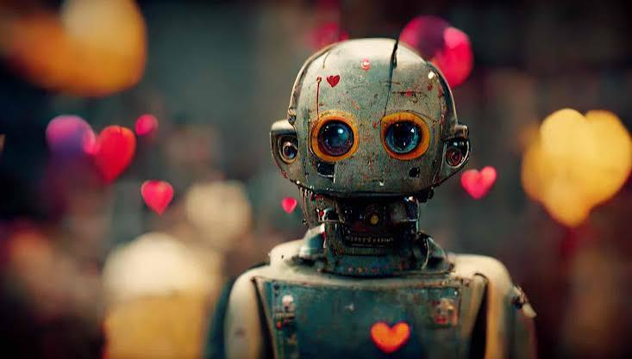
привет =)
бобрыТМ я Рома Базаликов

Slide 2
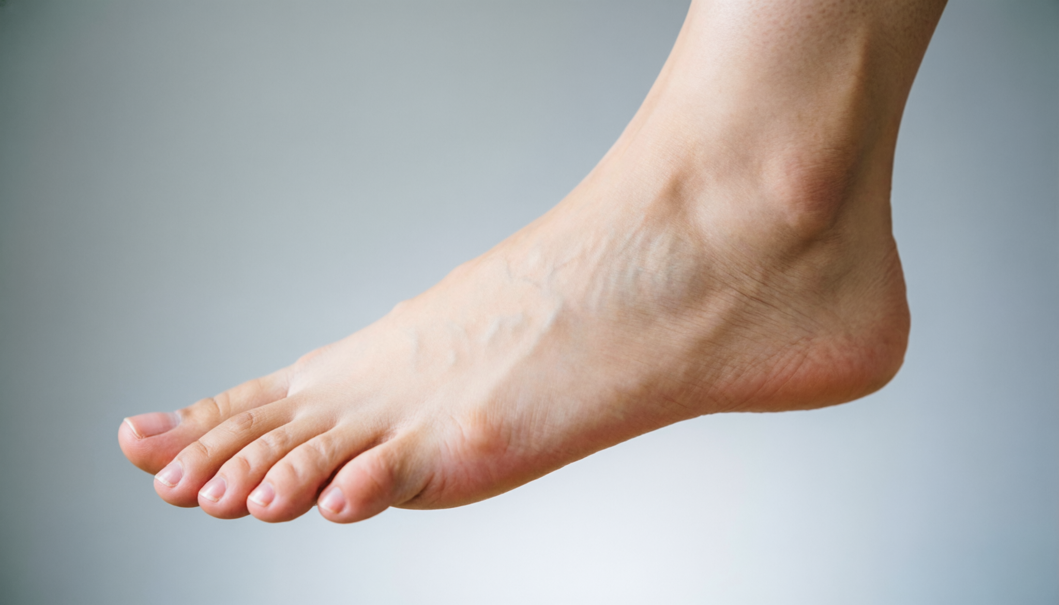
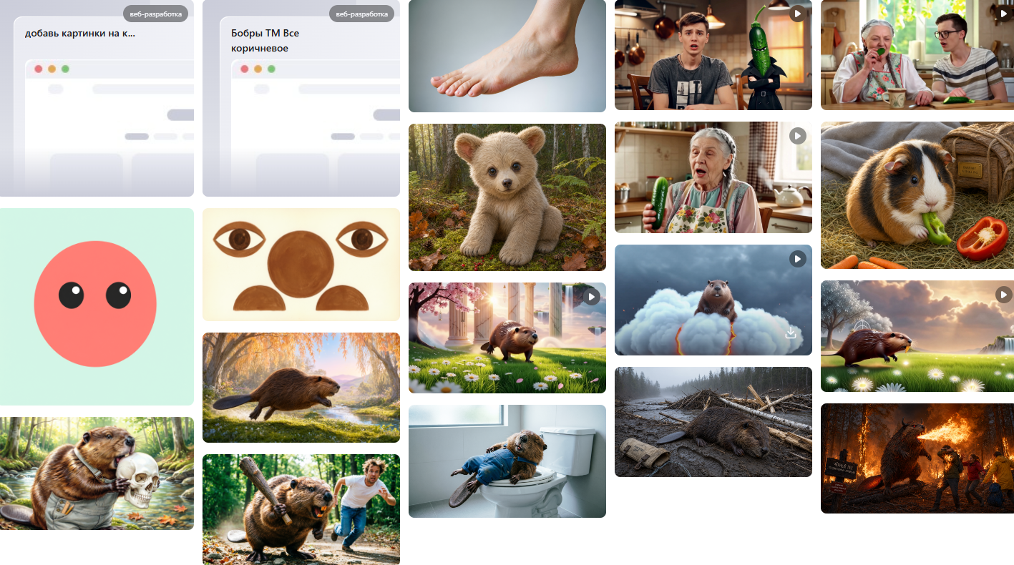
что я узнал о ИИ
Всё))))))) картинки видосики
довольно умный но тупой=(
и умеет что-то различать но
не идеально,зато с ним можно,
круто поболтать и поиграть,
и брать советы… =)

Slide 3
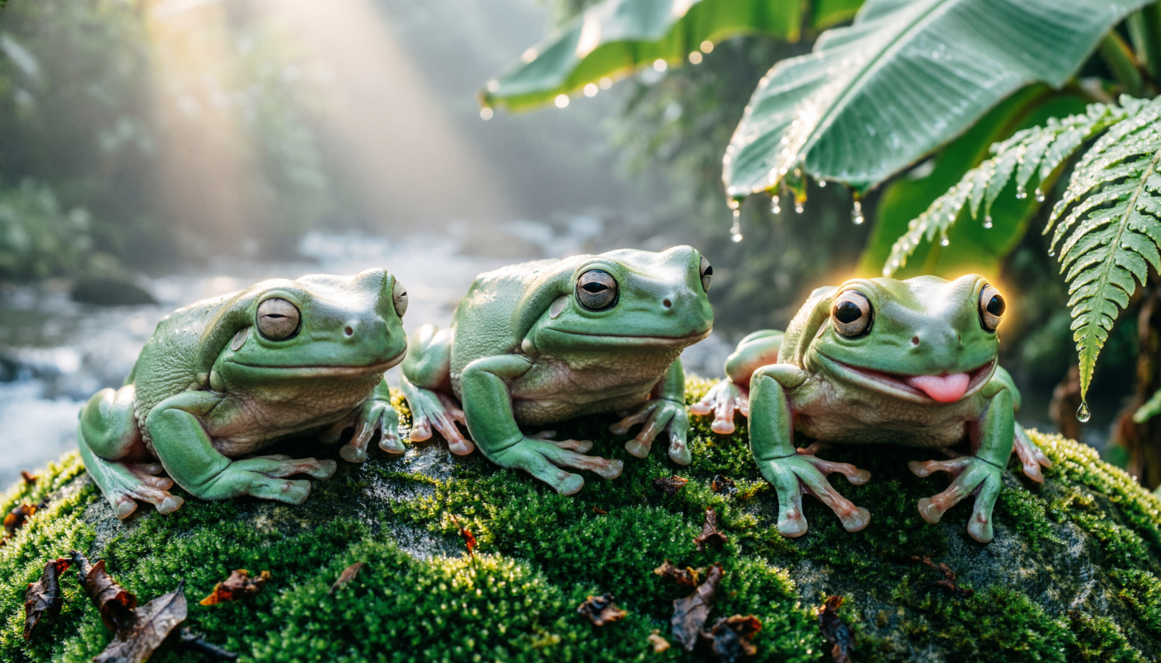
о себе
Я Рома мне 10 годиков, занимаюсь мультиками, играю в баскетбол и хип-хопом тоже? по учёбе я хорошист =)

Slide 4
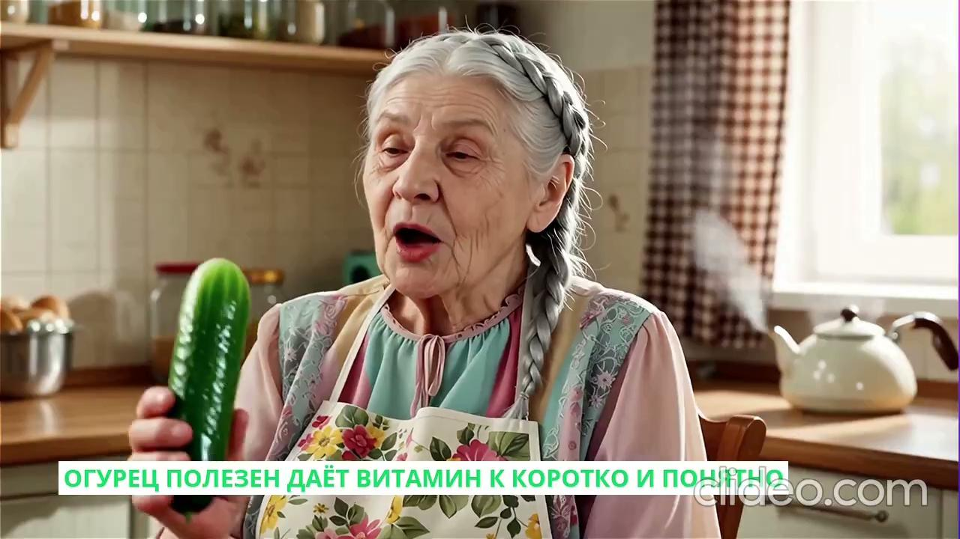
мой рилс

Slide 5
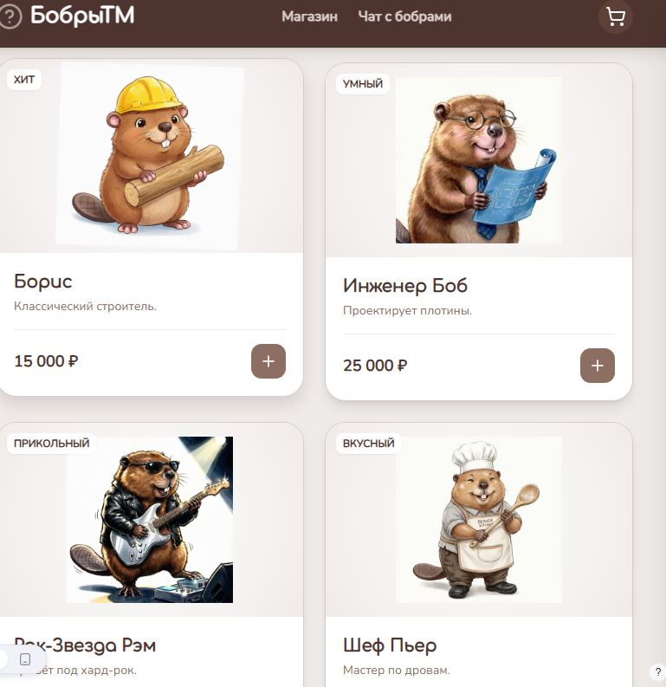
мой сайт
это мой сайт в нём можно купить бобров и пооб-
щатся и вообще кайф….

Slide 6
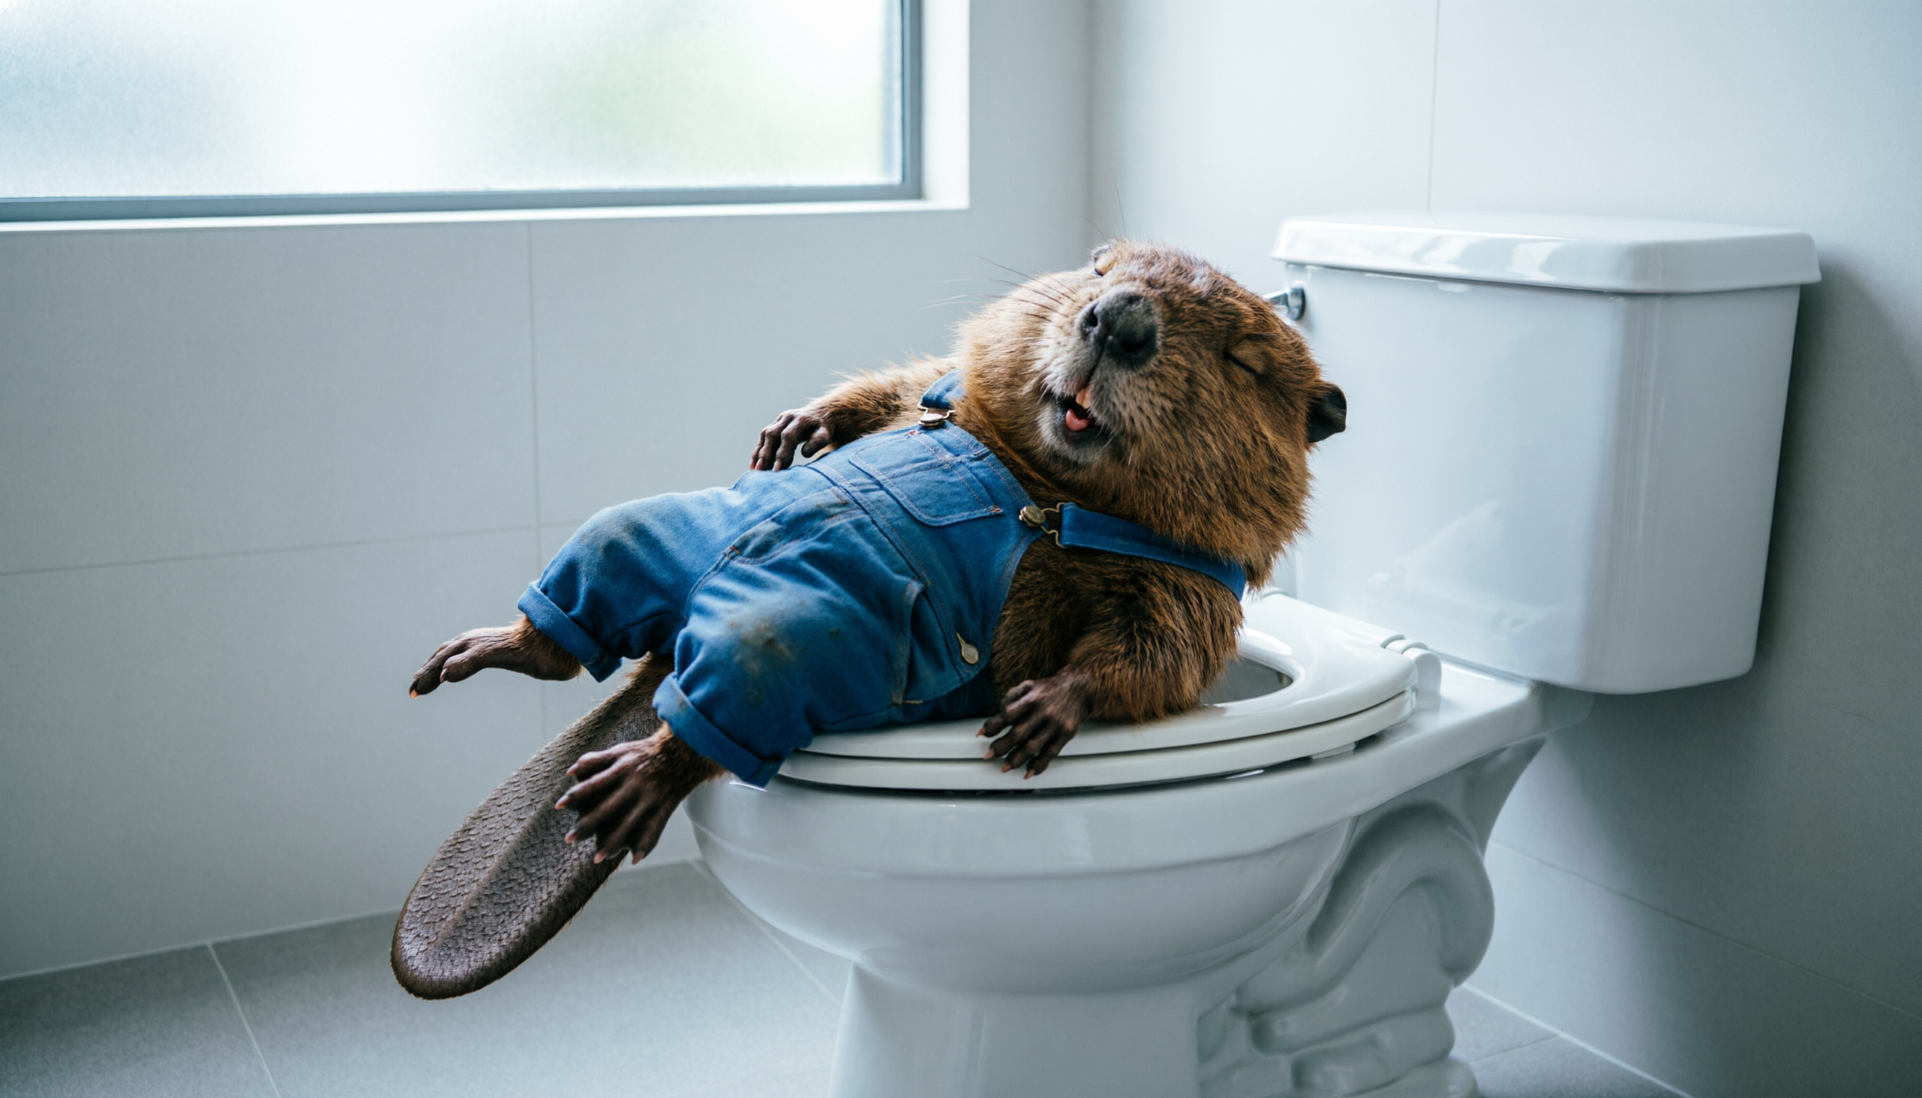

спасибо за внимание
=)

